Slide 1

Corso di Studio in Ingegneria Elettronica e Tecnologie dell’Informazione
Progettazione e Sviluppo di un Sistema per Esperimenti di Biofeedback
Candidato: Edoardo Prossen
Relatore: Prof. Riccardo Berta
Correlatore: Dott. Matteo Fresta
Febbraio, 2026
Notes:
Leggo, mi presento0

Slide 2

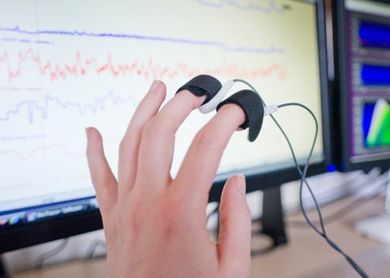
Obiettivo del progetto
Progettare e sviluppare un sistema embedded multisensore finalizzato ad effettuare esperimenti di biofeedback per monitorare parametri fisiologici utili;
Sviluppare un’applicazione che permetta la facile visualizzazione dei dati raccolti.
Sistema per Esperimenti di Biofeedback
Notes:
Definizione biofeedback (non farmacologica, parametri fisiologici, stato psicofisico, HRV e EDA, più consapevolezza) e scopi (sistema embedded, multisensore, acquisire parametri fisio, e rendere disponibili su applicazione che permetta…)

Slide 3
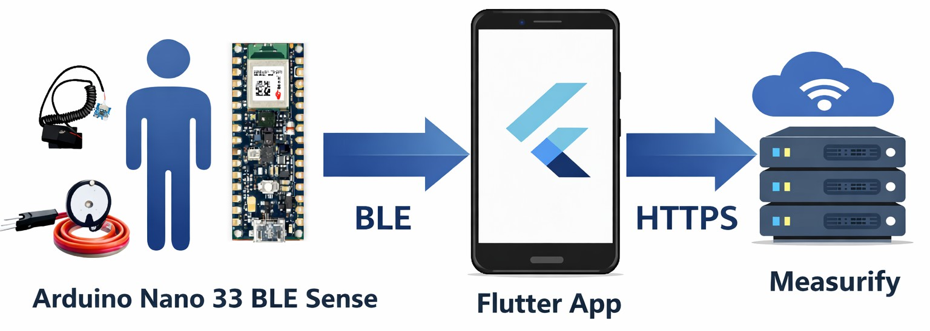
Flusso del lavoro
Flusso del lavoro di tesi
Sistema per Esperimenti di Biofeedback
Notes:
Acquisizione attraverso sensori, elaborazione locale nel firmware, BLE grafici in tempo reale, framework API RESTful

Slide 4
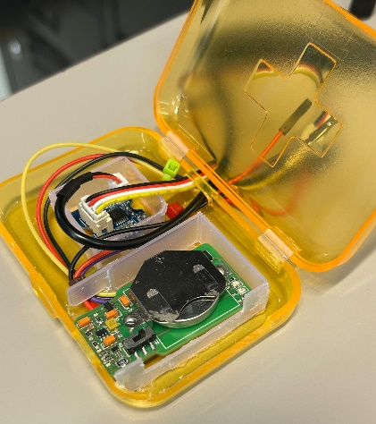
Sistema Embedded: Arduino
Arduino Nano 33 BLE Sense con un modulo aggiuntivo per la batteria;
Comunicazione tramite Bluetooth Low Energy integrata;
Pin analogici saldati con cavi Dupont per connettersi ai sensori.
Sistema per Esperimenti di Biofeedback
Notes:
Scheda scelta, an3bs, con modulo batteria ricaricabile, in modo da rendere il dispositivo mobile e stand-alone. Collegamento semplice sensori Facilitarne la manutenzione e la sostituzione

Slide 5
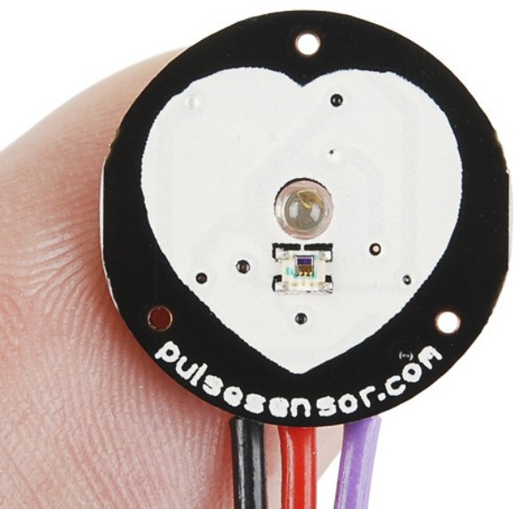
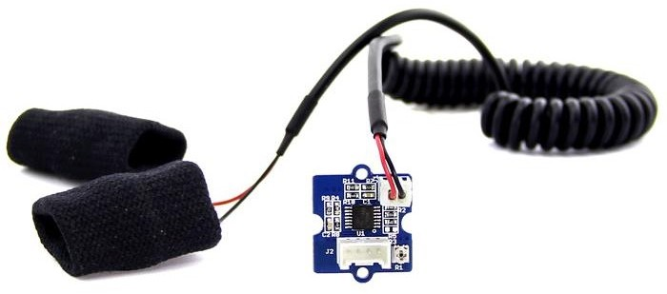
Sistema embedded: Sensori
Pulse Sensor: sensore di fotopletismografia ottico che permette di misurare le variazioni del volume del sangue. Si applica sulla punta di un dito grazie ad una striscia di Velcro;
Galvanic Skin Response Sensor: sensore che riesce a misurare le variazioni di conduttanza della pelle grazie a due elettrodi posizionati negli appositi ditali.
Sistema per Esperimenti di Biofeedback
Notes:
Led e fotodiodo. BPM, intervalli RR, metriche HRV. Conduttanza della pelle, attività del sistema nervoso simpatico. Tonica IIR low pass. Fasica high pass, situa improvvise

Slide 6
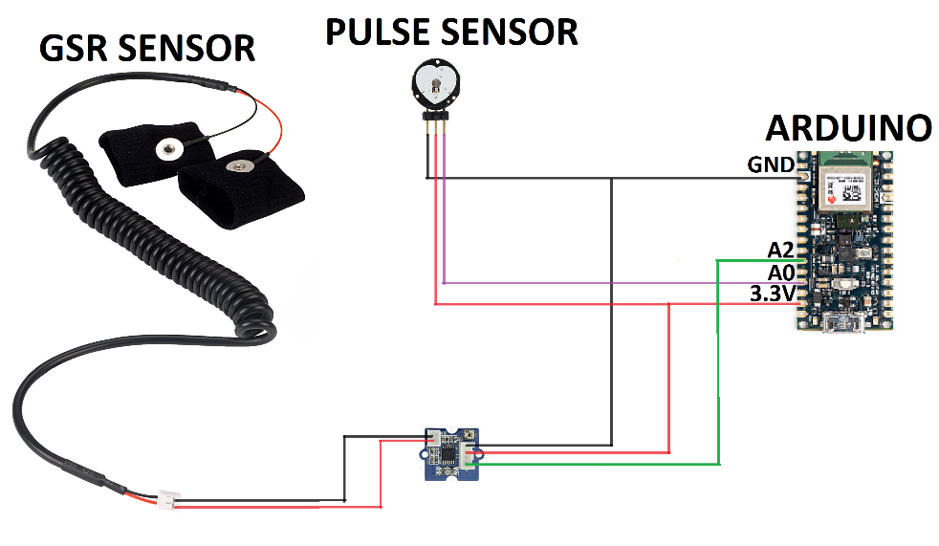
Collegamenti Hardware
Diagramma circuitale
Sistema per Esperimenti di Biofeedback
Notes:
Si nota un modulo di amplificazione

Slide 7
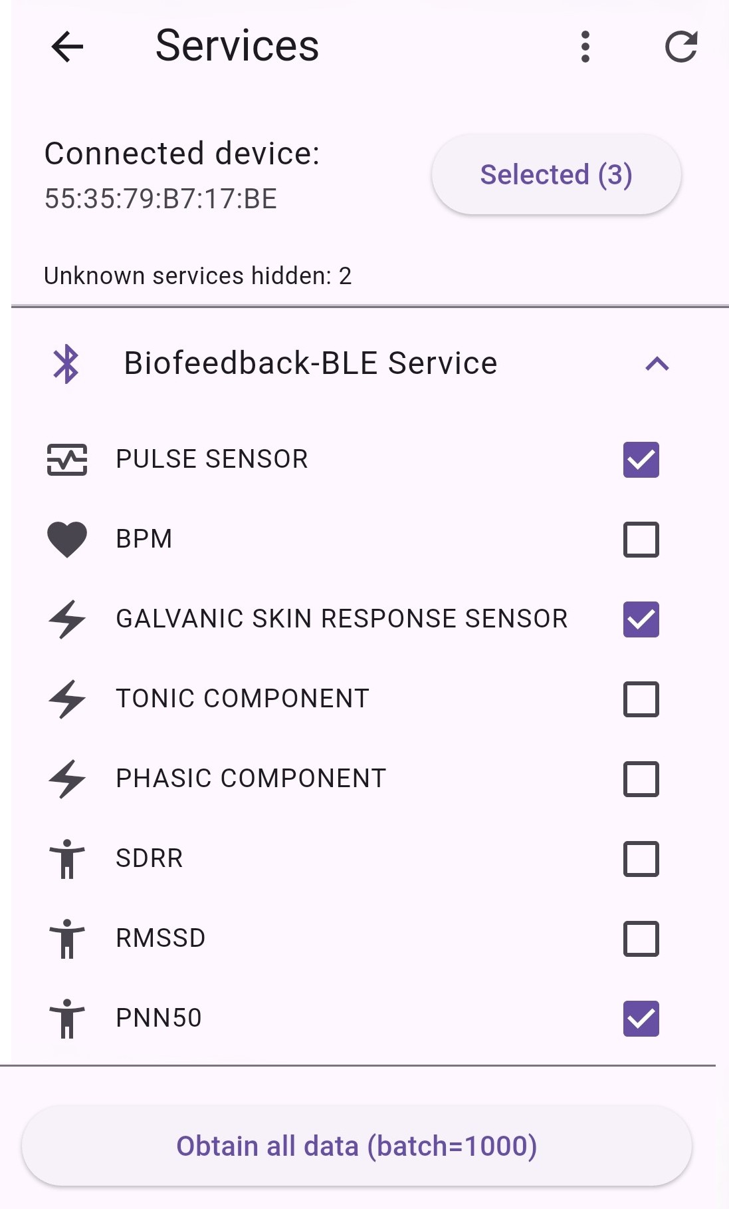
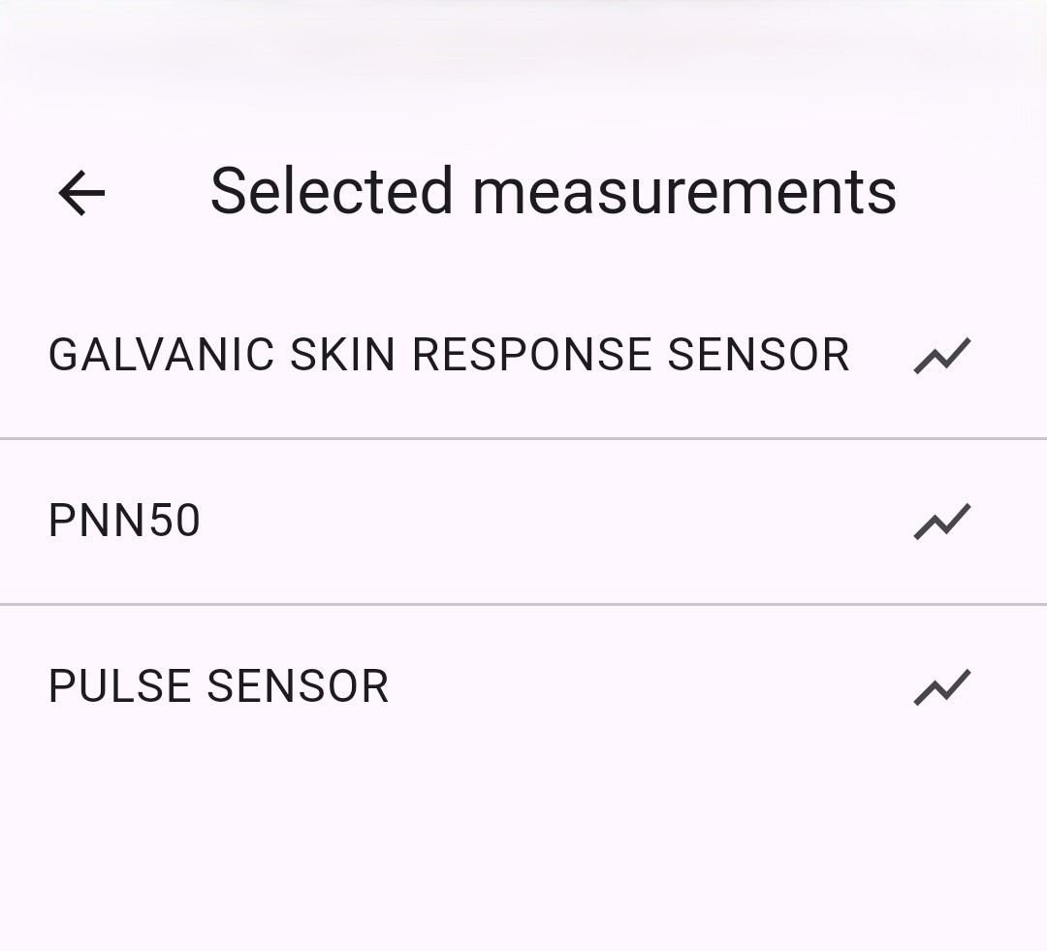
Applicazione Flutter: Ricezione
Attivare la trasmissione dei dati;
Selezionare le grandezze da visualizzare;
Mostrare servizi e caratteristiche nascoste e riavviare la ricerca di servizi;
Premuto "Selected" si passa alla pagina successiva, che mostra l’elenco ordinato delle scelte.
Sistema per Esperimenti di Biofeedback
Notes:
Dart framework Flutter Smart collector elios lab. Cross platform dallo stesso codice sorgente

Slide 8
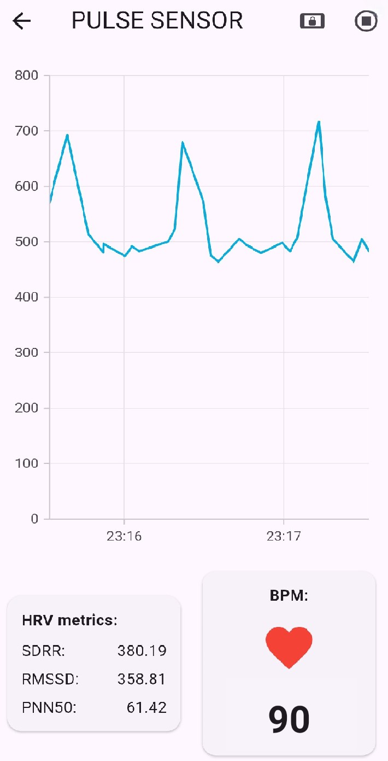
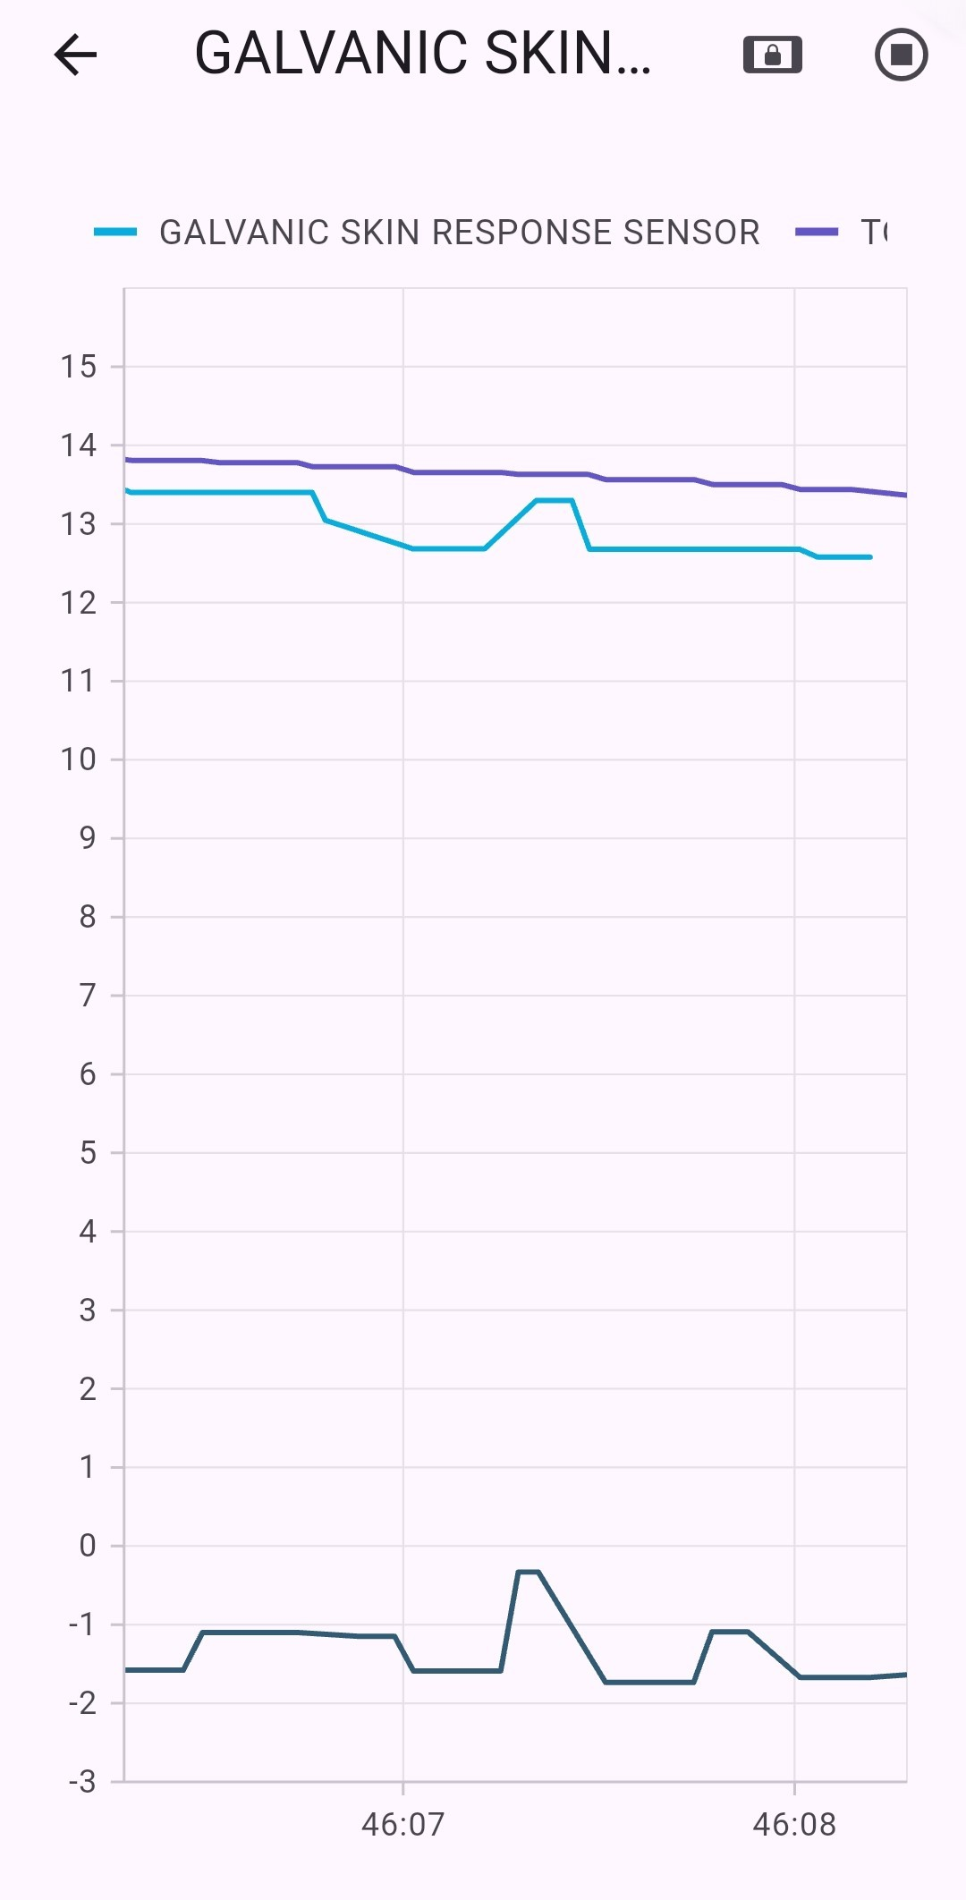
Applicazione Flutter: Grafici
Pulse Sensor: la pagina relativa alla lettura del sensore di battito presenta anche la visualizzazione dei BPM e delle metriche HRV;
GSR Sensor: la pagina relativa alla lettura del sensore di conduttanza della pelle presenta anche la visualizzazione delle componenti tonica e fasica;
Sistema per Esperimenti di Biofeedback
Notes:
Alcune metriche e dire che ognni grandezza si può vedere singolarmente. Dire tasti in alto

Slide 9
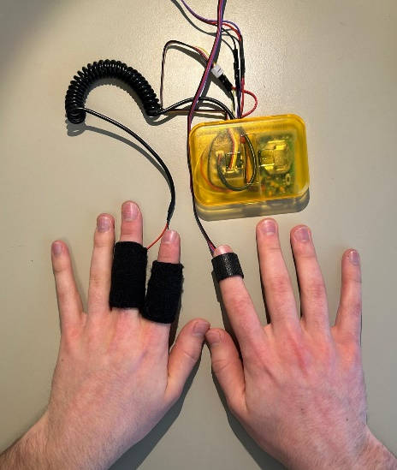
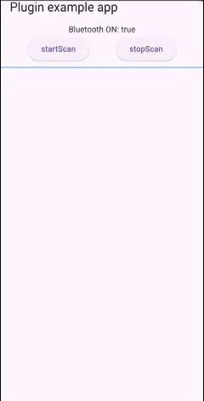
Demo
Sistema per Esperimenti di Biofeedback
Notes:
Attenzione a cursore

Slide 10
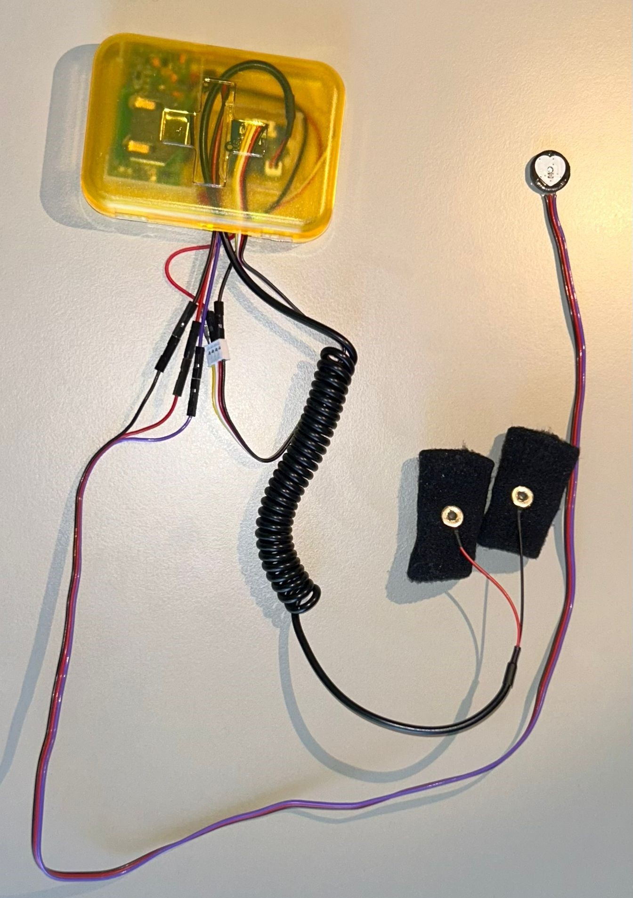
Sperimentazione e risultati
Dopo aver ottenuto un contenitore per la scheda e per i sensori da una scatola in plastica, si è potuta utilizzare l’applicazione per visualizzare i parametri rilevati;
Il dispositivo è stato provato su diverse persone per verificarne il funzionamento, con risultati molto simili.
Sistema per Esperimenti di Biofeedback
Notes:
Posizione ditali e soglia adattiva. I test hanno mostrato un funzionamento stabile del sistema, pur trattandosi di sensori non professionali.

Slide 11
Contributo personale e conclusioni
Il mio contributo nel progetto è stato quello di realizzare un’interfaccia visiva attraverso un’applicazione, dedicata alla visualizzazione di alcuni importanti parametri per il biofeedback;
Migliorie future:
un firmware più leggero e più ottimizzato;
una custodia esteticamente migliore e una gestione dei cavi più efficiente;
l’eventuale implementazione di un modello di Machine Learning
in grado di riconoscere pattern o condizioni specifiche.
Sistema per Esperimenti di Biofeedback
Notes:
La sfida più ardua da affrontare è stata sicuramente lo sviluppo di un’applicazione in un linguaggio che non conoscevo completamente, ma ritengo che questo progetto sia stato altamente formativo in quanto mi ha permesso di approcciarmi alle diverse fasi di progettazione

Slide 12
Grazie per l’attenzione!
Sistema per Esperimenti di Biofeedback

